Slide 1
MANUAL DE PROJECTO TECNOLÓGICO
PROF.: FLÁVIO LUÍS MPEVE MENDES

Slide 2
PROJETOS TECNOLOGICO
A disciplina de PT está incluída na componente técniça, tecnológica e prática dos curso técnico-profissionais (Formação Média Técnica) e possui uma carga horária semanal 2 horas.
Projecto = planificação de tarefas.
Tecnológico = instrumentos técnicos usados numa actividade.
Um projecto da (PAP) é um trabalho de pesquisa que tem como objectivo resolver um problema que se apresenta. No projecto, tratamos de situações concretas. O projecto é algo que nos atira para o futuro, isto é, algo que pretendemos construir, a partir de uma ideia mais ou menos definida.
Existem muitos tipos de projectos, tão diversificados como o são os diferentes temas das diferentes áreas e disciplinas, nomeadamente: projecto de uma peça, projecto de um equipamento, projecto de uma instalação (eléctrica, mecânica, construção civil, etc.), projecto de um vídeo, projecto de uma exposição tecnológica, projecto de um livro (técnico, didáctico, etc.), projecto cultural de âmbito local, etc.. Isto é, serão tantos os projectos quantas as ideias que nós tivermos sobre actividades a desenvolver!

Slide 3
PROJETOS TECNOLOGICO
De entre os diferentes tipos de projectos, interessa-nos particularmente o projecto tecnológico, isto é, o projecto que tem a ver com as actividades que se desenvolvem no âmbito das tecnologias que nos dizem respeito e nos interessam particularmente.
Desse modo, no ambito da nossa formação, o projeto tecnológico, é visto como um projecto de pesquisa ou panificação de pesquisa. Entendo-se como um trabalho de pesquisa que tem como objectivo resolver um problema que é apresentado.
Toda estrutura de trabalho (projecto tecnológico, monografia, dissertação ou tese), deve conteplar os elementos pré-textuais, elementos textuais e elementos pós-textuais.

Slide 4
ESTRUTURA DO TRABALHO
ESTRUTURA | ELEMENTOS | CONDIÇÃO
PRÉ-TEXTUAL | Capa Folha de Rosto Falsa Folha de Rosto Folha dos Integrantes do Grupo Ficha Catolográfica Folha de Aprovação Dedicatória Agradecimentos Epígrafe Resumo Resumo em língua estrangeira Sumário ou índice Lista de Figuras Lista de tabelas Lista de abreviaturas e siglas | obrigatório opcional opcional obrigatório obrigatório obrigatório obrigatório obrigatório obrigatório obrigatório obrigatório obrigatório obrigatório obrigatório Obrigatório
TEXTUAL | Introdução Desenvolvimento Conclusão | Obrigatório Obrigatório Obrigatório
PÓS-TEXTUAL | Referências Glossário Apêndice Anexo | Obrigatório Opcional Opcional Opcional

Slide 5
Tema de investigação
Todo o projecto de investigação possui um tema de investigação com carácter problemático e delimitado. Para o efeito, recomenda-se que o tema escolhido seja perfeitamente delimitado, evitando-se, assim, temas demasiado abrangentes que mais se confundem com o assunto de investigação ou o título de um livro.
Exemplos de assuntos da Psicologia Social sem carácter de temas de investigação:
As atitudes;
Gestão;
Informática;
Transtornos;
Enfermagem.

Slide 6
Delimitação do tema
Como se pode ver, os assuntos acima citados, possuem um carácter cientifico, mais não podem, na sua formulação, constituir-se em temas de projecto tecnolólogico, primeiro porque não fazem transparecer a problemática que se pretende investigar e, em segundo lugar, são demasiado abrangentes.
De acordo com Leonel (2002), Delimitar é indicar a abrangência do estudo, estabelecendo os limites extencionais e conceituais do tema. Para que fique clara e precisa a extensão conceitual do assunto, é importante situá-lo na sua respectiva área de conhecimento, possibilitando, assim, que se visualize a especificidade do objecto no contexto de sua área temática. Possíveis delimitações:

Slide 7
Delimitação do tema
Estudo das atitudes dos estudantes universitários em relação ao uso do preservativo.
Estudo de caso: Universidade Catolica de Angola no Iº Semestre de 2020
O papel do gestor dentro das organizações: Um estudo de caso da Dream Yetu no IIº Trimestre de 2020.
A importancia da informática nas organizações empresariais
Estudo de caso: FM – Empreendimento no ano de 2020
Cuidados de enfermagem imediato prestado aos recém-nascido no centro de saúde da Samba de Junho a Agosto de 2021.
Importãncia do acompanhamento psicologico de pacientes com transtornos bipolar do humor dos 18 aos 25 de idade assistidos no Hospital Psiquiatrico de Luanda no Iº Semestre de 2019

Slide 8
O significado dos elementos pré-textuais
Capa: São informações indispensáveis à sua identificação, na seguinte ordem:
* NOME DO AUTOR;
* TÍTULO E SUBTÍTULO;
* LOCAL (cidade) da instituição onde deve ser apresentado;
* ANO DE DEPÓSITO (da entrega).
Folha de Rosto (falsa) Elemento opcional. É uma pagina em branco.

Slide 9


Slide 10
O significado dos elementos pré-textuais
Folha de Rosto Elemento obrigatório. É a folha que apresenta os elementos essenciais à identificação do trabalho. Deve constar de:
* NOME DO AUTOR: responsável intelectual do trabalho;
* TÍTULO E SUBTÍTULO, sendo o primeiro em caixa alta; centralizados;
* NATUREZA (tese, dissertação e outros) e objetivo (aprovação em disciplina, grau pretendido e outros); nome da instituição a que é submetido; área de concentração - justificado à direita;
* NOME DO ORIENTADOR, justificado à direita;
* LOCAL e ANO.

Slide 11
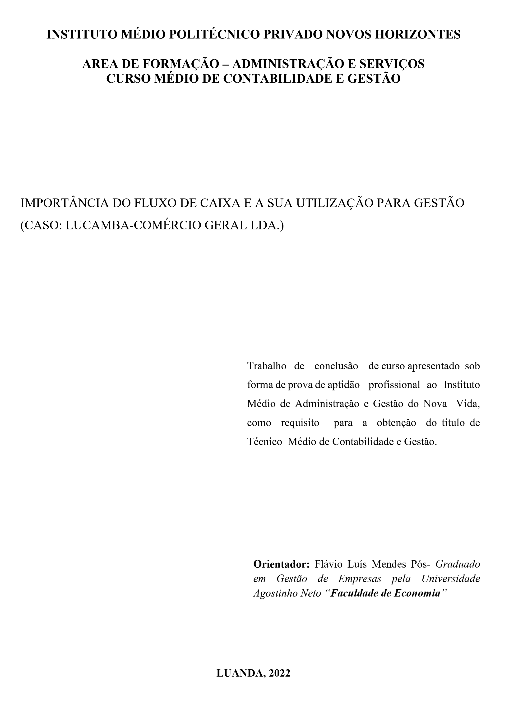

Slide 12
O significado dos elementos pré-textuais
Folha de aprovação Elemento que contém autor, título por extenso e subtítulo, se houver local e data de aprovação, nome, assinatura e instituição dos membros componentes da avaliação.
NOTA: Este item é indispensável para monografia, dissertações e teses; mas, de acordo com a característica e destinação do trabalho, pode admitir-se sua supressão.

Slide 13
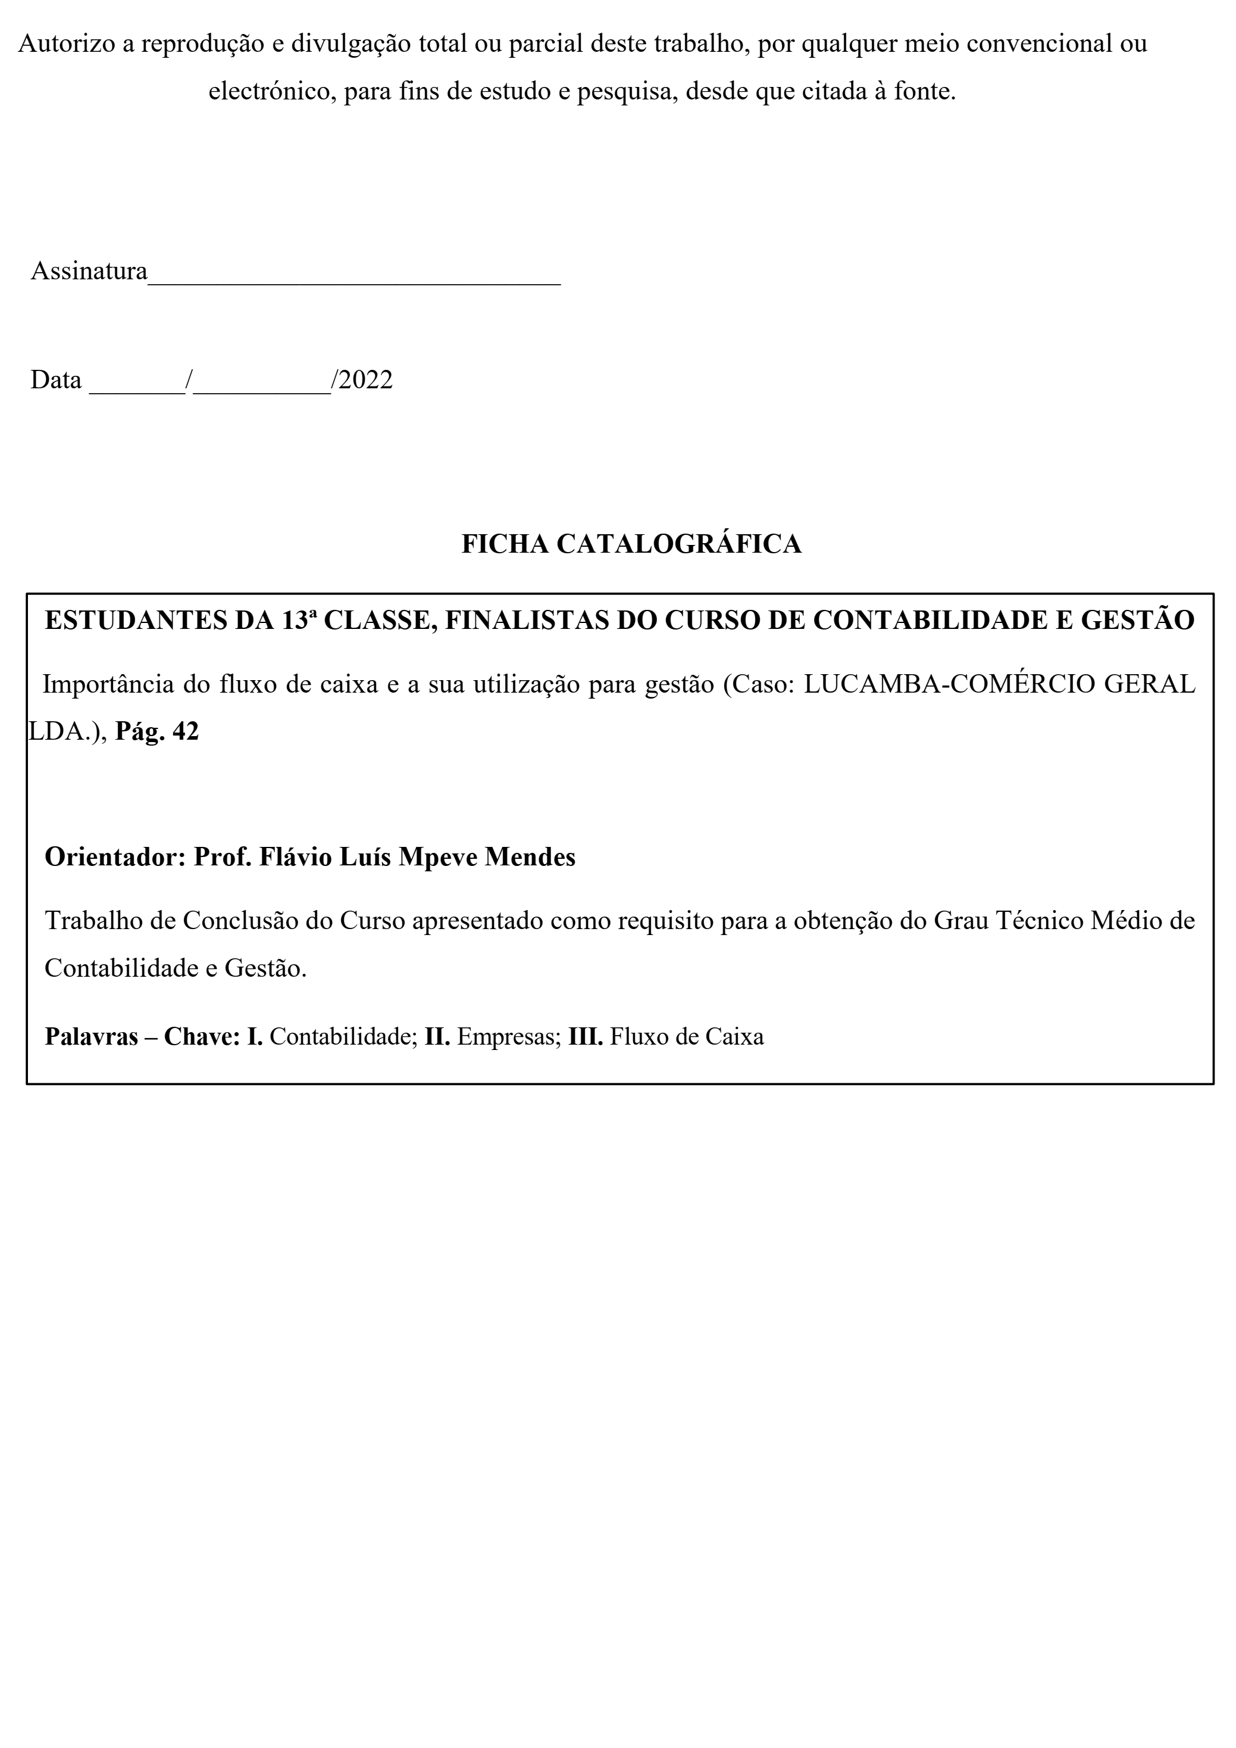

Slide 14
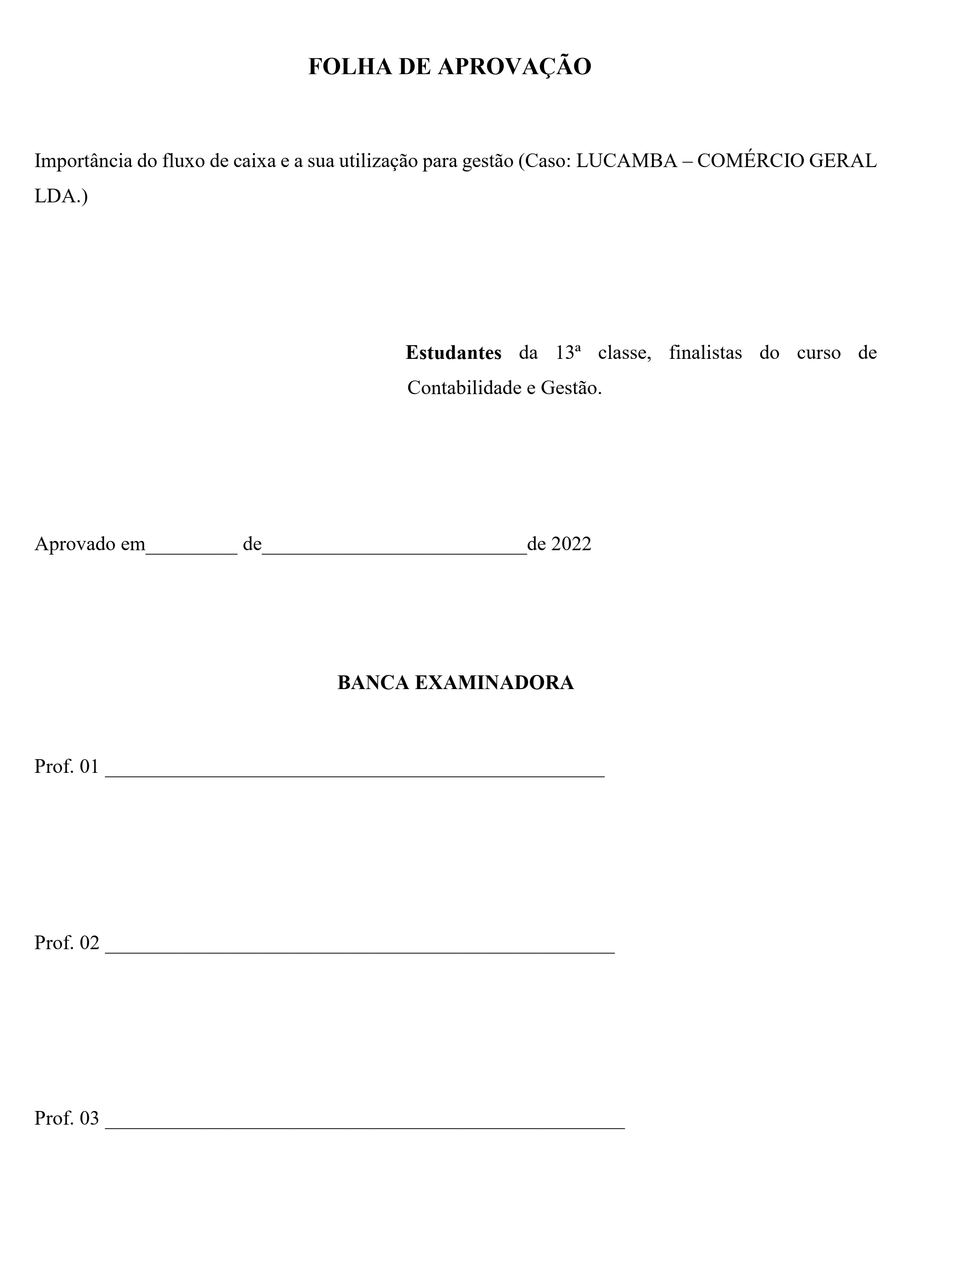

Slide 15
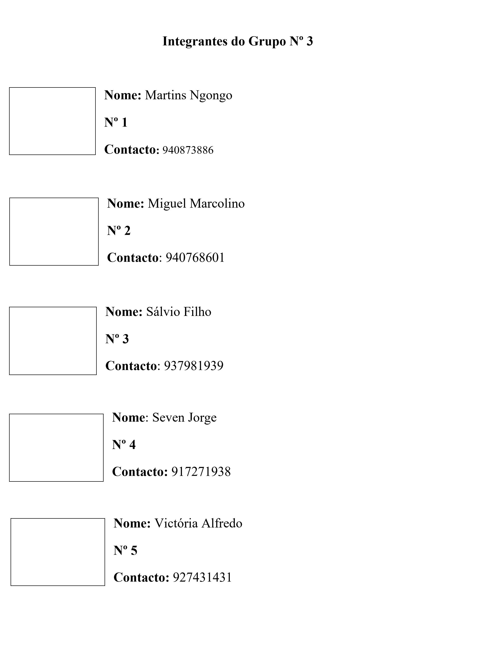

Slide 16
O significado dos elementos pré-textuais
Dedicatória Página obrigatório, onde o autor presta homenagem ou dedica seu trabalho. A dedicatória deve figurar à direita, na parte inferior da folha, ou no centro da pagina ou até mesmo no principio da pagina.
Agradecimentos Página obrigatório, onde são registrados agradecimentos às pessoas como amigos, família, vizinhos e/ou a instituições que colaboraram com o autor.
Epígrafe Página obrigatório, onde o autor inclui uma citação, seguida de indicação de autoria, relacionada com a matéria tratada no corpo do trabalho. A citação deve figurar à direita, na parte inferior da folha.

Slide 17
Dedicatória
Em especial, dedico este trabalho ao eterno pai celestial “Deus” que iluminou o meu caminho durante esta jornada.

Slide 18
Agradecimentos
Agradecemos em primeiro lugar a Deus que iluminou o meu caminho durante esta jornada. Por ter me dado o galardão da vida, por me guiar e proteger, após tantos obstáculos que enfrentei ao longo desta caminhada, com força de vontade e acima de tudo a dedicação, finalmente consegui realizar este feito.
Agradeço profundamente a minha família por tudo, por estar comigo desde o inicio desta trajetória e pelo apoio incondicional.
A Direção do Instituto Médio Politécnico Novos Horizontes, em especial, a todos meus professores pelo o ensino magnifico, muito obrigado por me ajudarem a concretizar o meu sonhos.
Ao meu tutor Professor Flávio Mendes, pelo auxílio dado na elaboração do presente trabalho. Aos meus queridos familiares, colegas e amigos pela ajuda de forma directa e indirecta.
Aos meus amigos, colegas, a todos, o meu muito obrigado!

Slide 19
Epígrafe
A persistência é o caminho do êxito.
(Fernando Pessoa)

Slide 20
O significado dos elementos pré-textuais
Resumo Elemento obrigatório, que consiste na apresentação concisa dos pontos relevantes do trabalho. O resumo deve dar uma visão rápida e clara do conteúdo e das conclusões do trabalho; não ultrapassando 500 palavras, seguido, logo abaixo, das palavras representativas do conteúdo do trabalho, isto é, palavras-chave e/ou descritores. Deve ser digitada em espaço simples, conforme Normas da ABNT ou APA.
Sumário Elemento obrigatório. É a relação das principais seções do trabalho, na ordem em que se sucedem no texto e com indicação da página inicial. As seções do trabalho devem ser numeradas, em algarismos arábicos. Elementos como listas de figuras, tabelas, abreviaturas, símbolos, resumos e apêndices não devem constar do Sumário, mas sim das Listas (próximo item). Conforme Normas da ABNT ou APA.

Slide 21
RESUMO
Este trabalho tem a finalidade de demostrar a principal Importância do Controlo Financeiro Organizacional, caso da empresa Paramore Investimentos e Prestação de Serviços, Lda. Dentro de uma filosofia e aprendizado acadêmico, coloca-se em prática o estudo das informações financeira. análise financeira. O controlo financeiro compreende um conjunto coordenado dos métodos e medidas adoptadas pela empresa para proteger seu património, verificar a fidedignidade dos seus dados financeiros. A metodologia adotada é baseada na pesquisa bibliográfica sobre o tema, coleta de dados, descrição do estudo de caso, bem como análise dos resultados com base nos resultados estatísticos. Para este estudo foi considerada a concepção de que a técnica financeira e contábil é bem assimilada quando desenvolvida com o apoio do maior número possível de conhecimentos teóricos e práticos. Os resultados da pesquisa foram satisfatório, visto que foi possível atingir os objetivos, responder a pergunta de partida e confirmar a primeira hipótese através do gráfico nº 8 que nos possibilitou perceber que o controlo financeiro é relevante porque permite a empresa ter um maior controlo dos seus lucros (ganhos) e gastos (despesas e custos). Por outro lado, foi possível perceber também que o controlo financeiro permite que os empreendedores e gestores tenham uma visão e controlo financeiro mais amplo da empresa e conheçam minuciosamente os processos que podem ser optimizados ou eliminados, com a finalidade de aproveitar dos benefícios oferecidos pela lei.
Palavras-chave: Controlo. Controlo Financeiro. Organização.

Slide 22
ABSTRACT
This work aims to understand the main Importance of Organizational Financial Control, in the case of the company Paramore Investimentos e Prestação de Serviços, Lda. Within a philosophy and academic learning, the study of financial information is put into practice. financial analysis. Financial control comprises a coordinated set of methods and measures adopted by the company to protect its assets, verify the reliability of its financial data. The methodology adopted is based on bibliographic research on the subject, data collection, description of the case study, as well as analysis of results based on statistical results. For this study, the conception that the financial and accounting technique is well assimilated when developed with the support of the greatest possible number of theoretical and practical knowledge was considered. The research results were satisfactory, since it was possible to achieve the objectives, answer the starting question and confirm the first hypothesis through graph nº 8, which allowed us to perceive that financial control is relevant because it allows the company to have greater control over its profits (gains) and expenses (expenses and costs). On the other hand, it was also possible to perceive that financial control allows entrepreneurs and managers to have a broader vision and financial control of the company and to know in detail the processes that can be optimized or eliminated, in order to take advantage of the benefits offered by the law. .
Keywords: Control. Financial Control. Organization.

Slide 23
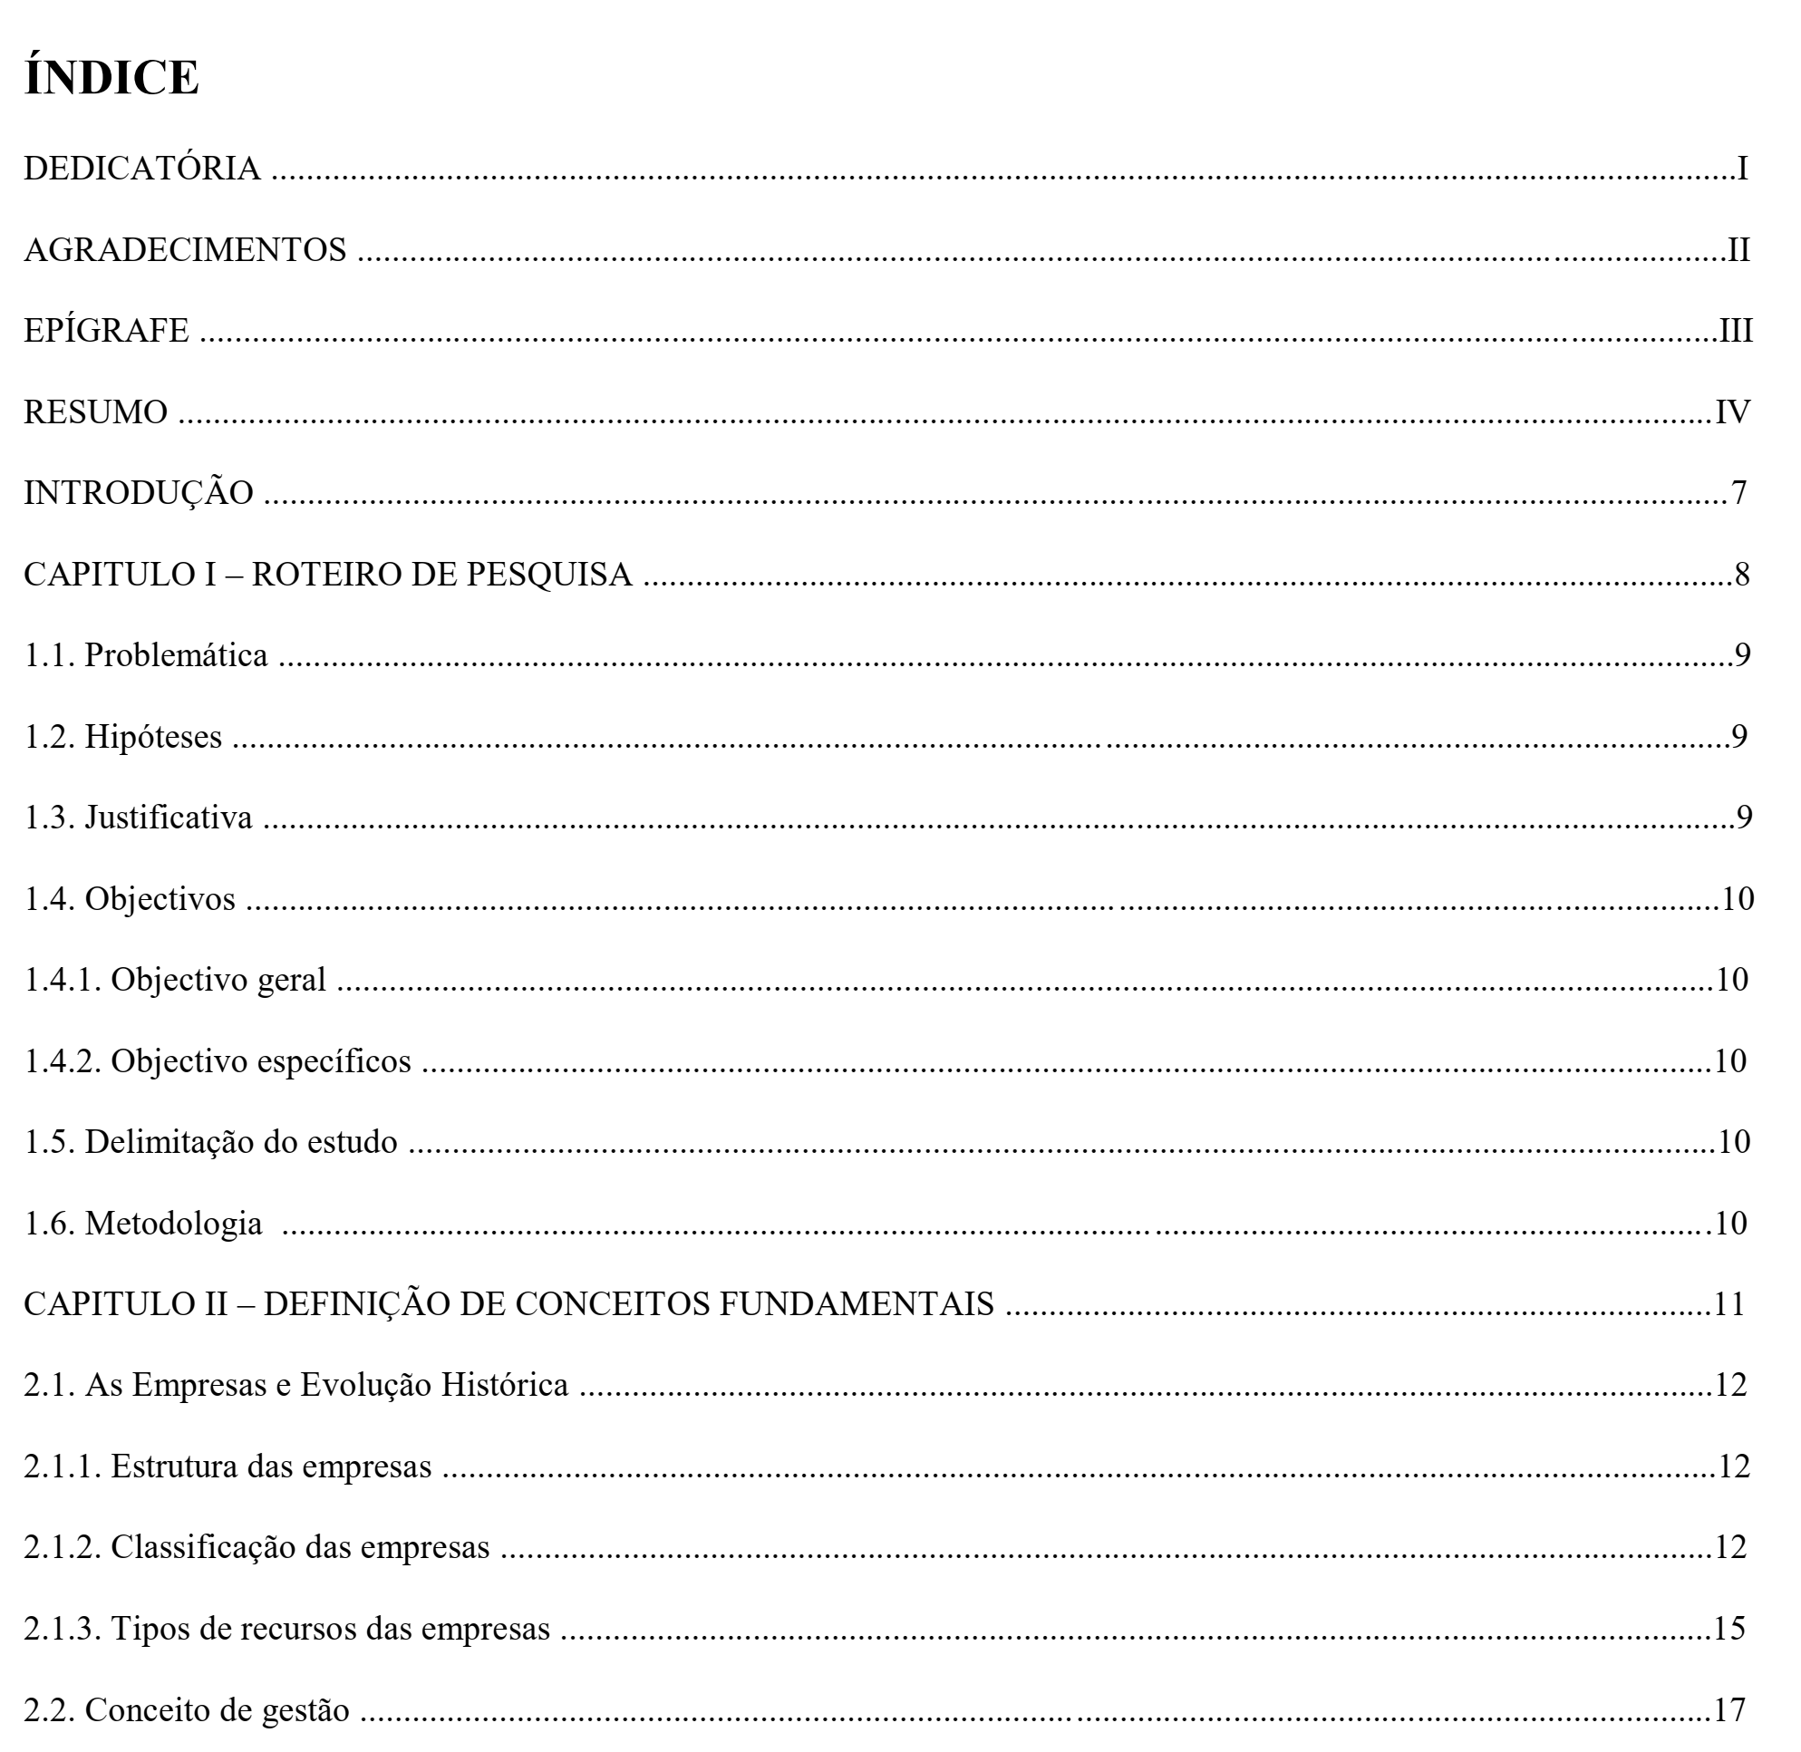
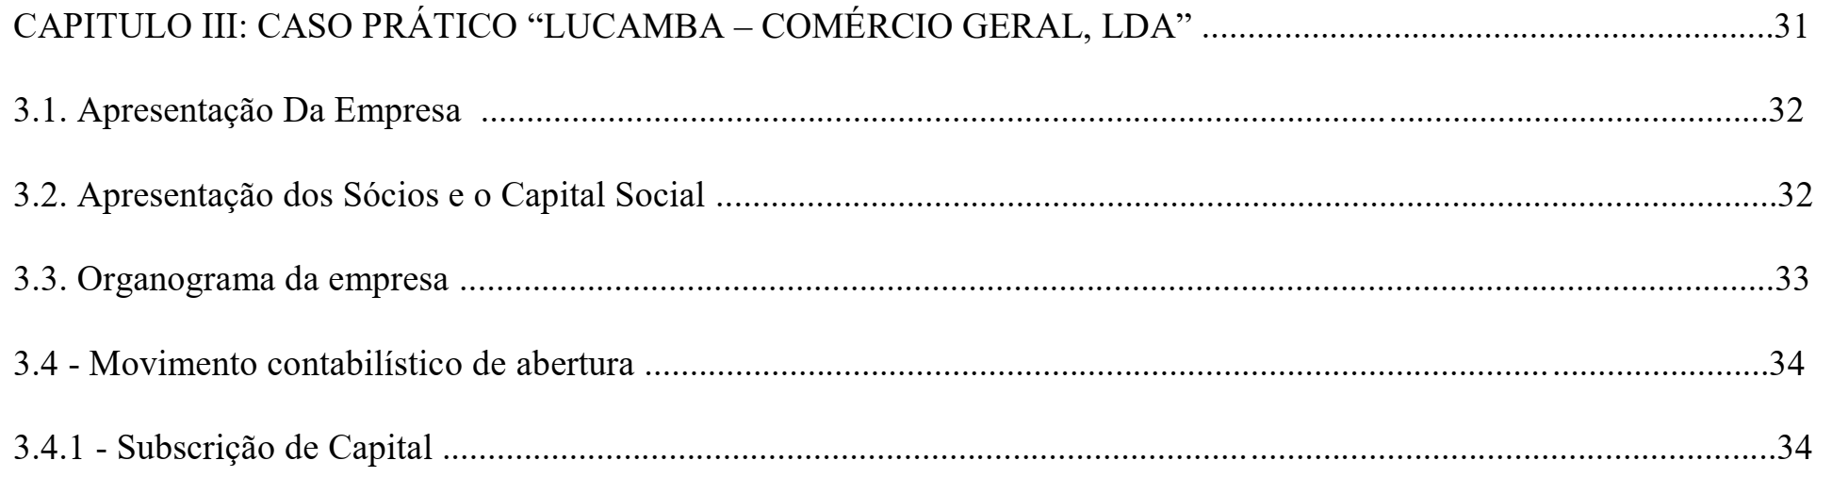

SUMÁRIO/ ÍNDICE

Slide 24
O significado dos elementos textuais
Introdução
Introdução, como o próprio nome diz, é a parte do trabalho que introduz o assunto que vai ser tratado. E a etapa que vai incentivar a leitura completa do texto. Por isso, é importante que a introdução seja muito bem escrita e atrativa para que o leitor permaneça no conteúdo até o fim.
É um elemento obrigatório. A introdução do trabalho deve conter a pergunta de partida, as hipóteses, a justificativa, o objetivo da pesquisa a ser desenvolvida (geral e especifico) no Projeto Integrado Multidisciplinar, a metodologia utilizada e uma breve apresentação da empresa selecionada para a investigação. Ela deve permitir ao leitor um entendimento sucinto da proposta do trabalho em pauta.

Slide 25
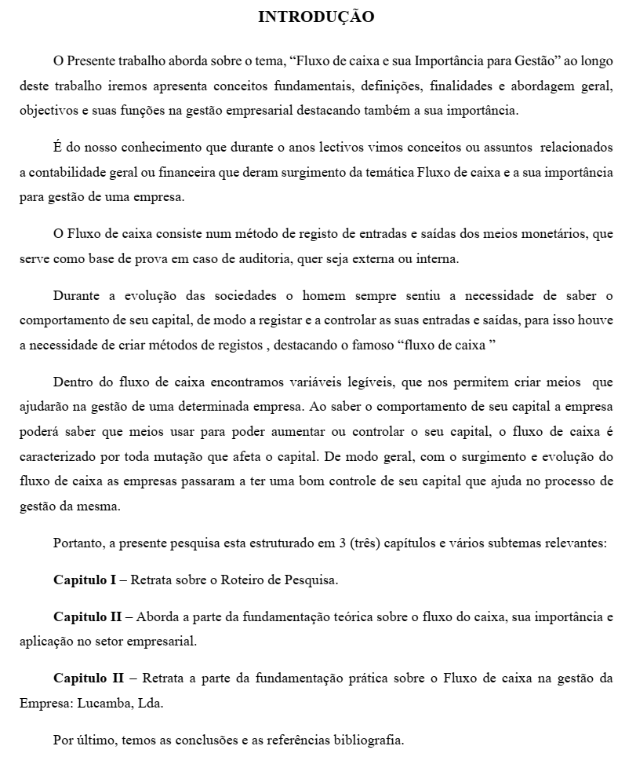

Slide 26
O significado dos elementos textuais
Introdução (Roteiro de Pesquisa)
Na Introdução, deve constar os seguintes elementos fundamentas:
Formulação do problema (indicar aquilo que se pretende investigar, que é uma questão interrogativa retirada do tema).
Hipóteses (pelo menos duas; uma central e a outra secundária. São as respostas provisória à problematica ou pergunta de partida).
Justificativa (consiste em descrever o motivo da escolha do tema e a importância da pesquisa).
Objectivo do estudo (Onde se quer chegar).
Objectivo Geral (deve ser apenas um, é onde se quer chegar).
Objectivo Especifico (deve ser no minimo 3, uma para cada capitulo, são apenas etapas que conduzem â concretização do objectivo geral)

Slide 27
O significado dos elementos textuais
Introdução (Roteiro de Pesquisa)
Na Introdução, deve constar também os seguintes elementos fundamentas:
Métodologia (Identificar o método, técnicas e instrumento de estudo a utilizar em função da natureza e objectivo do tema).
Delimitação do Estudo (significa especificar com precisão aquilo que se pretende saber acerca do tema).
Limitação do Estudo (Tem haver com as dificuldade encontradas ao longo da pesquisa teórica e prática)

Slide 28
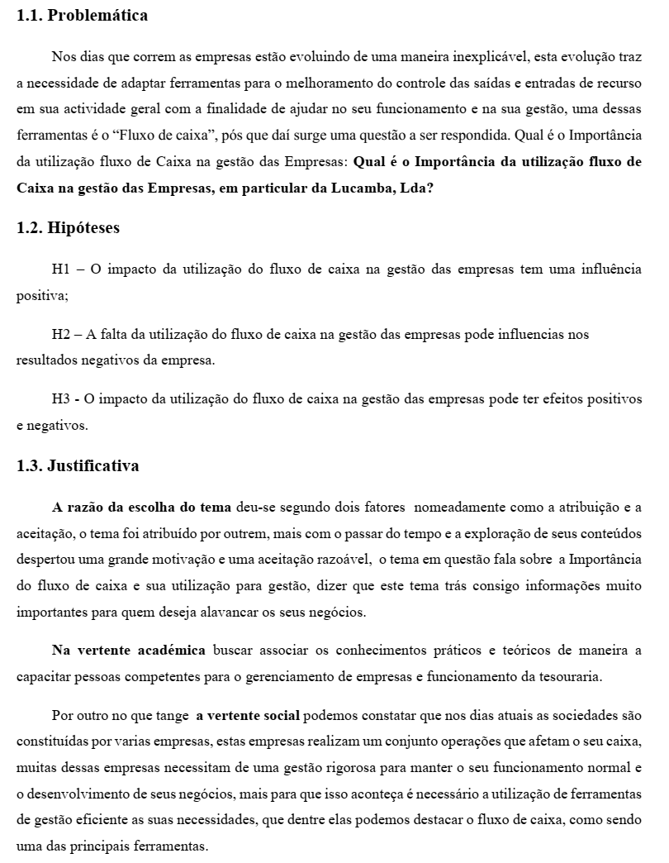

Slide 29
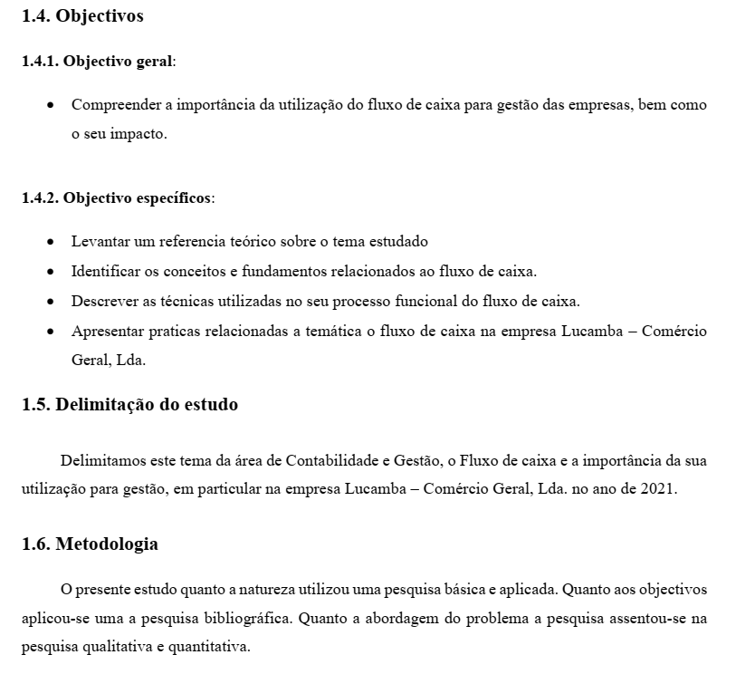

Slide 30
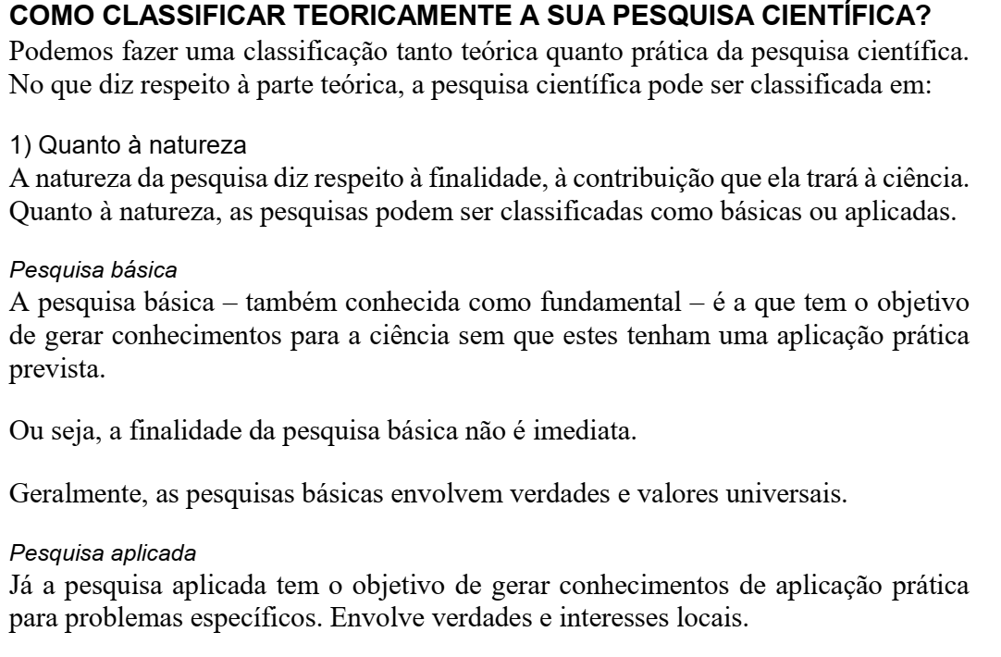

Slide 31
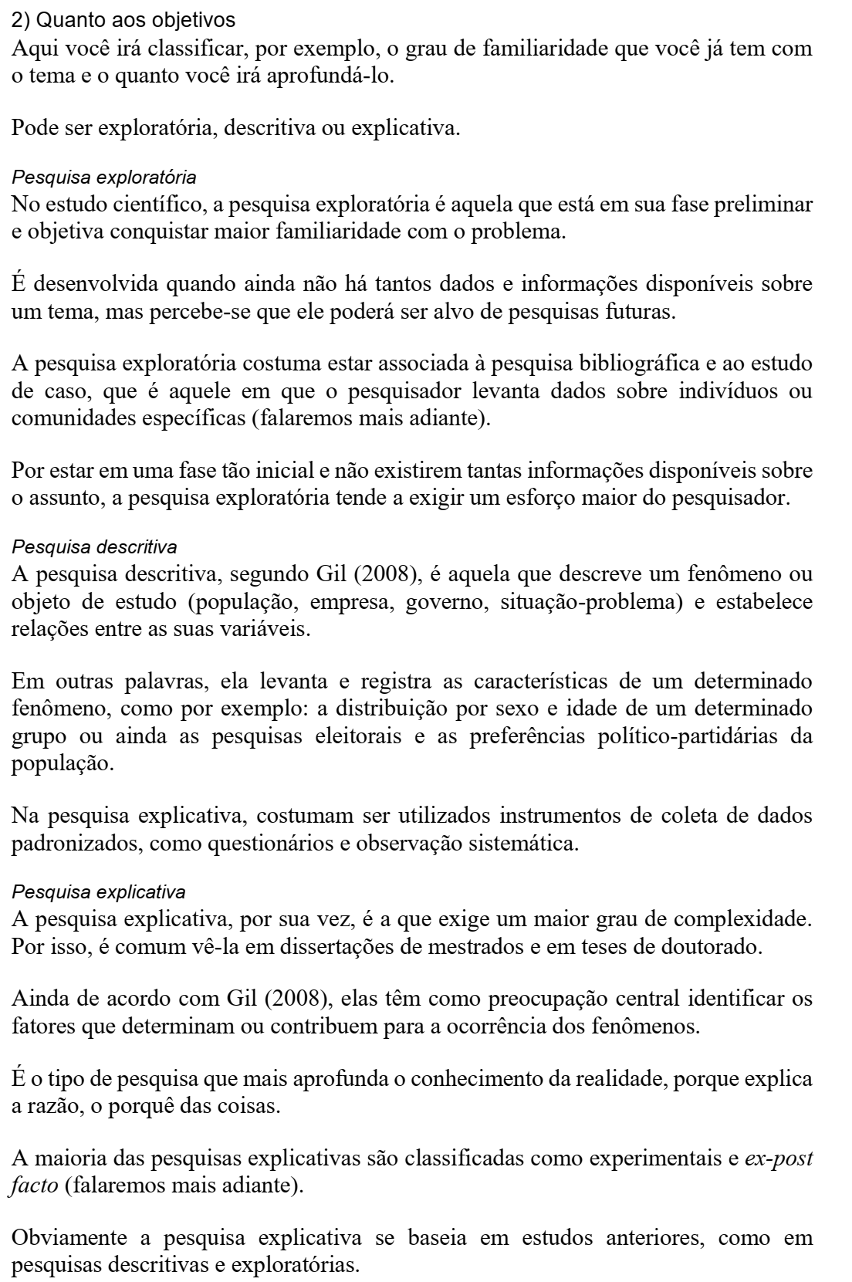

Slide 32
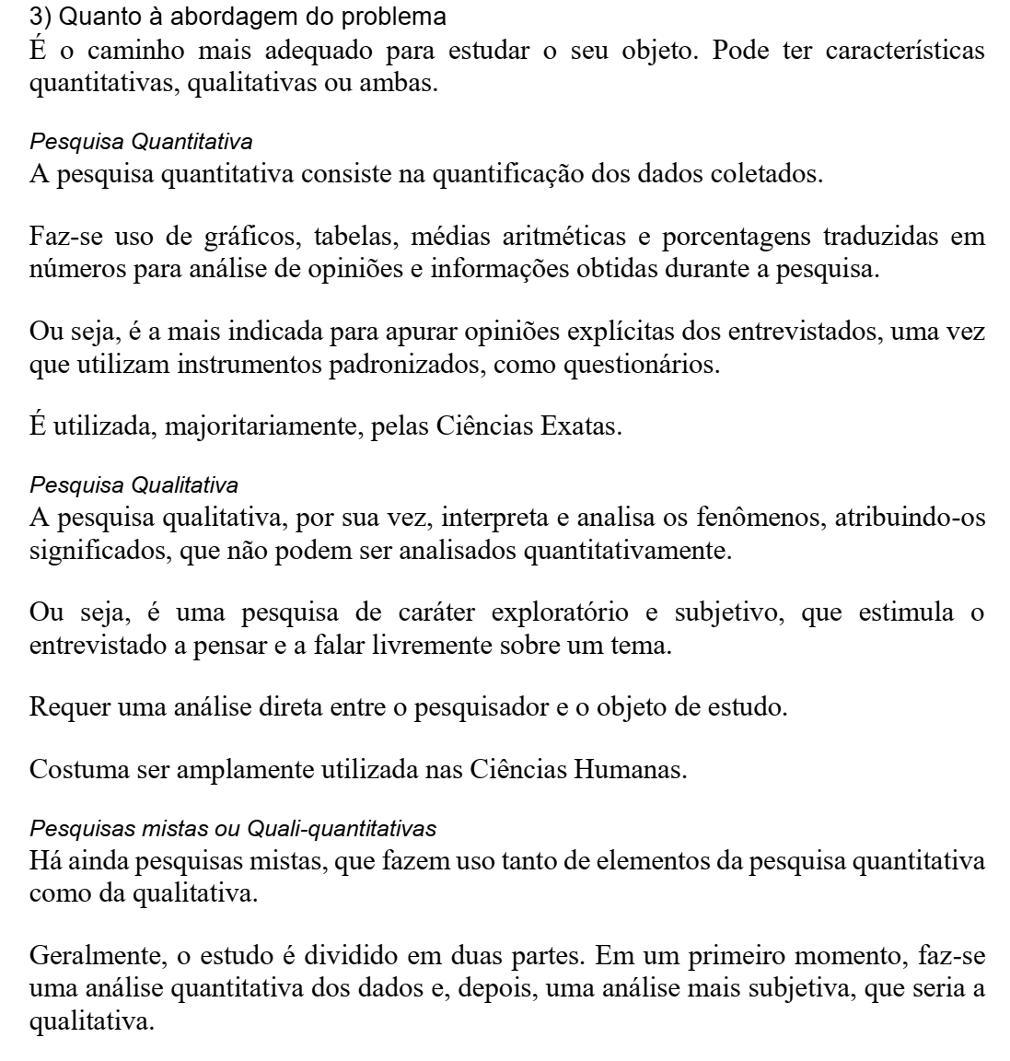

Slide 33
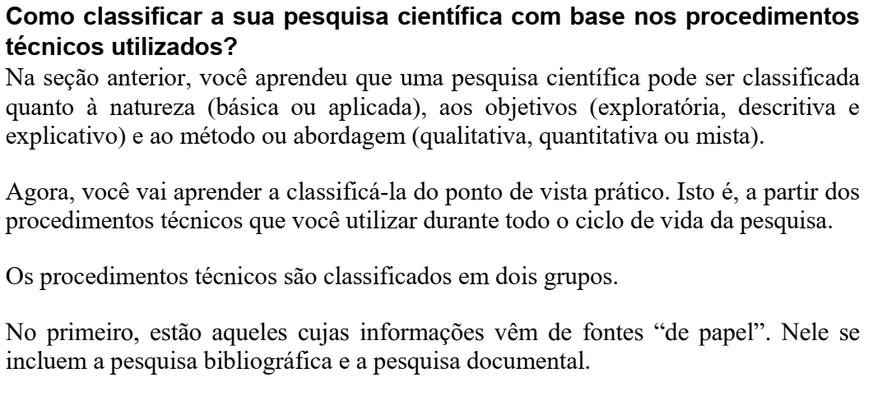
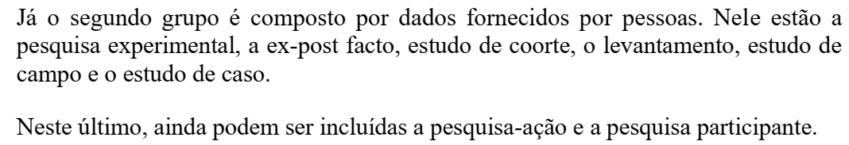

Slide 34
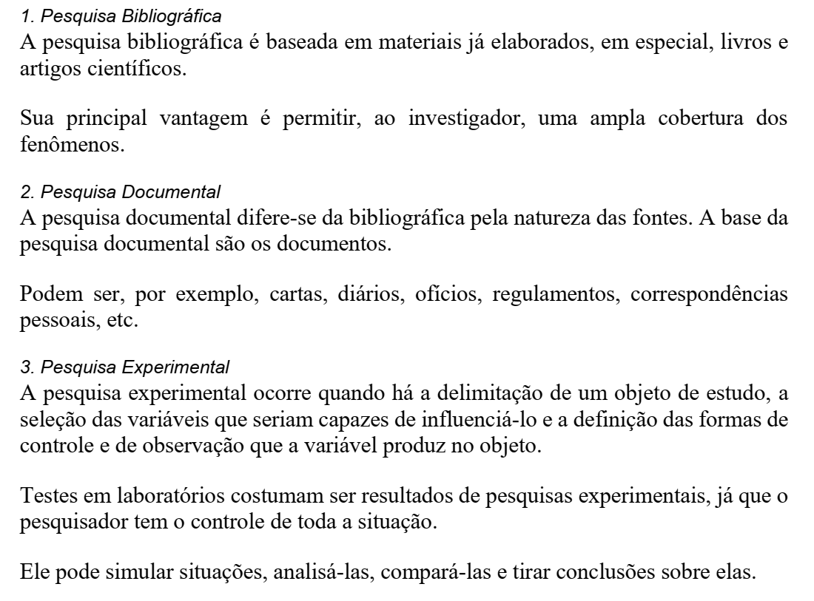
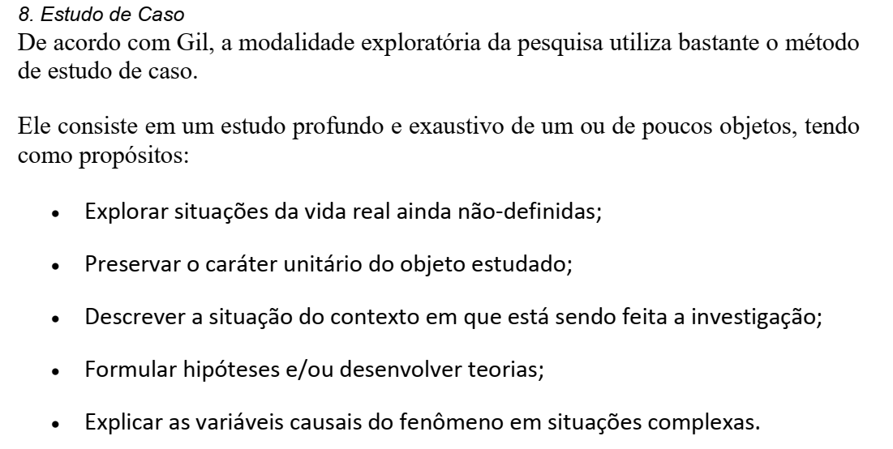

Slide 35
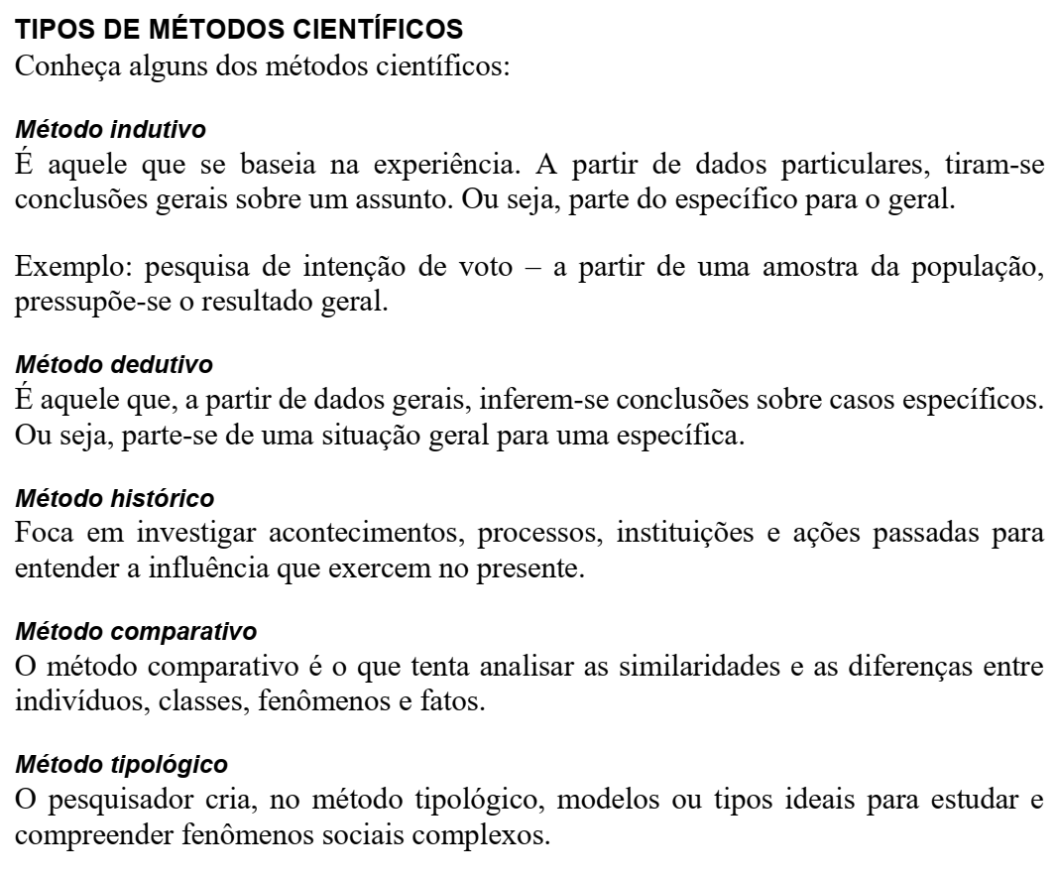

Slide 36
Aspectos Gerais
Texto: papel A4 - 210x297mm – branco
*Margens
Superior 2,5 cm e Esquerda 1,5 cm Inferior 2,0 cm e Direita 2,0 cm
Espaçamento entre linhas: 1,5 cm.
* Conteúdo
Tipo de letra Arial ou pode ser Times New Roman
Títulos ou (Introdução, Capítulos, Conclusão, Referencias e outros): tamanho de letras 14 e negritado.
Subtítulos: tamanho de letra 13 e o restante: tamanho 12 e negritado.
Parágrafo: avanço da primeira linha pode ser 1cm ou 1,15 cm ou 1,5.
Parágrafo: espaçamento entre as 1,5.
Parágrafo (texto): tamanho de letra 12.
Palavras de língua estrangeira: modo itálico.

Slide 37
O significado dos elementos textuais
Fundamentação Teórica / Abordagem Teórica
Elemento obrigatório. A Fundamentação Teórica OU desenvolvimento é a parte mais extensa do trabalho; também pode ser denominado de corpo do assunto. O seu principal objetivo é comunicar ao leitor os resultados da pesquisa através de consultas bibliográfica. É a apresentação do tema de forma lógica e progressivamente ordenada (capítulos e subcapítulos) dos pontos principais do trabalho. Sugere-se consultar as Normas da ABNT ou APA. Consta a fundamentação teorica através dos capítulos e subcapítulos, apresentação de resultados no ultimo capítulo, bem como a discussão dos resultados que conduzam às principais conclusões.

Slide 38
Exemplo de capítulo e subcapítulos
CAPÍTULO I – FUNDAMENTAÇÃO TEÓRICA
1.1. Definição de termos e conceitos
1.2. Controlo e sua evolução nas empresas
1.2.1. Processo de controlo
1.2.3. Tipos de controlo
1.3. Controlo Interno
1.3.1. Objectivos do controlo interno
1.3.2. Tipos de controlo interno
1.3.3. Importância do controlo interno
1.3.4. Componentes do controlo interno
1.3.5. As actividades de controlo
1.3.6. Monitorização dos controlos
1.4. Principais áreas do controlo interno
1.4.1. Caixa e Deposito a ordem
1.4.1.1. Caixa e Deposito a ordem
1.4.1.2. Vendas e contas a receber
1.4.1.3. Inventário
1.4.1.4. Compras e contas a pagar

Slide 39
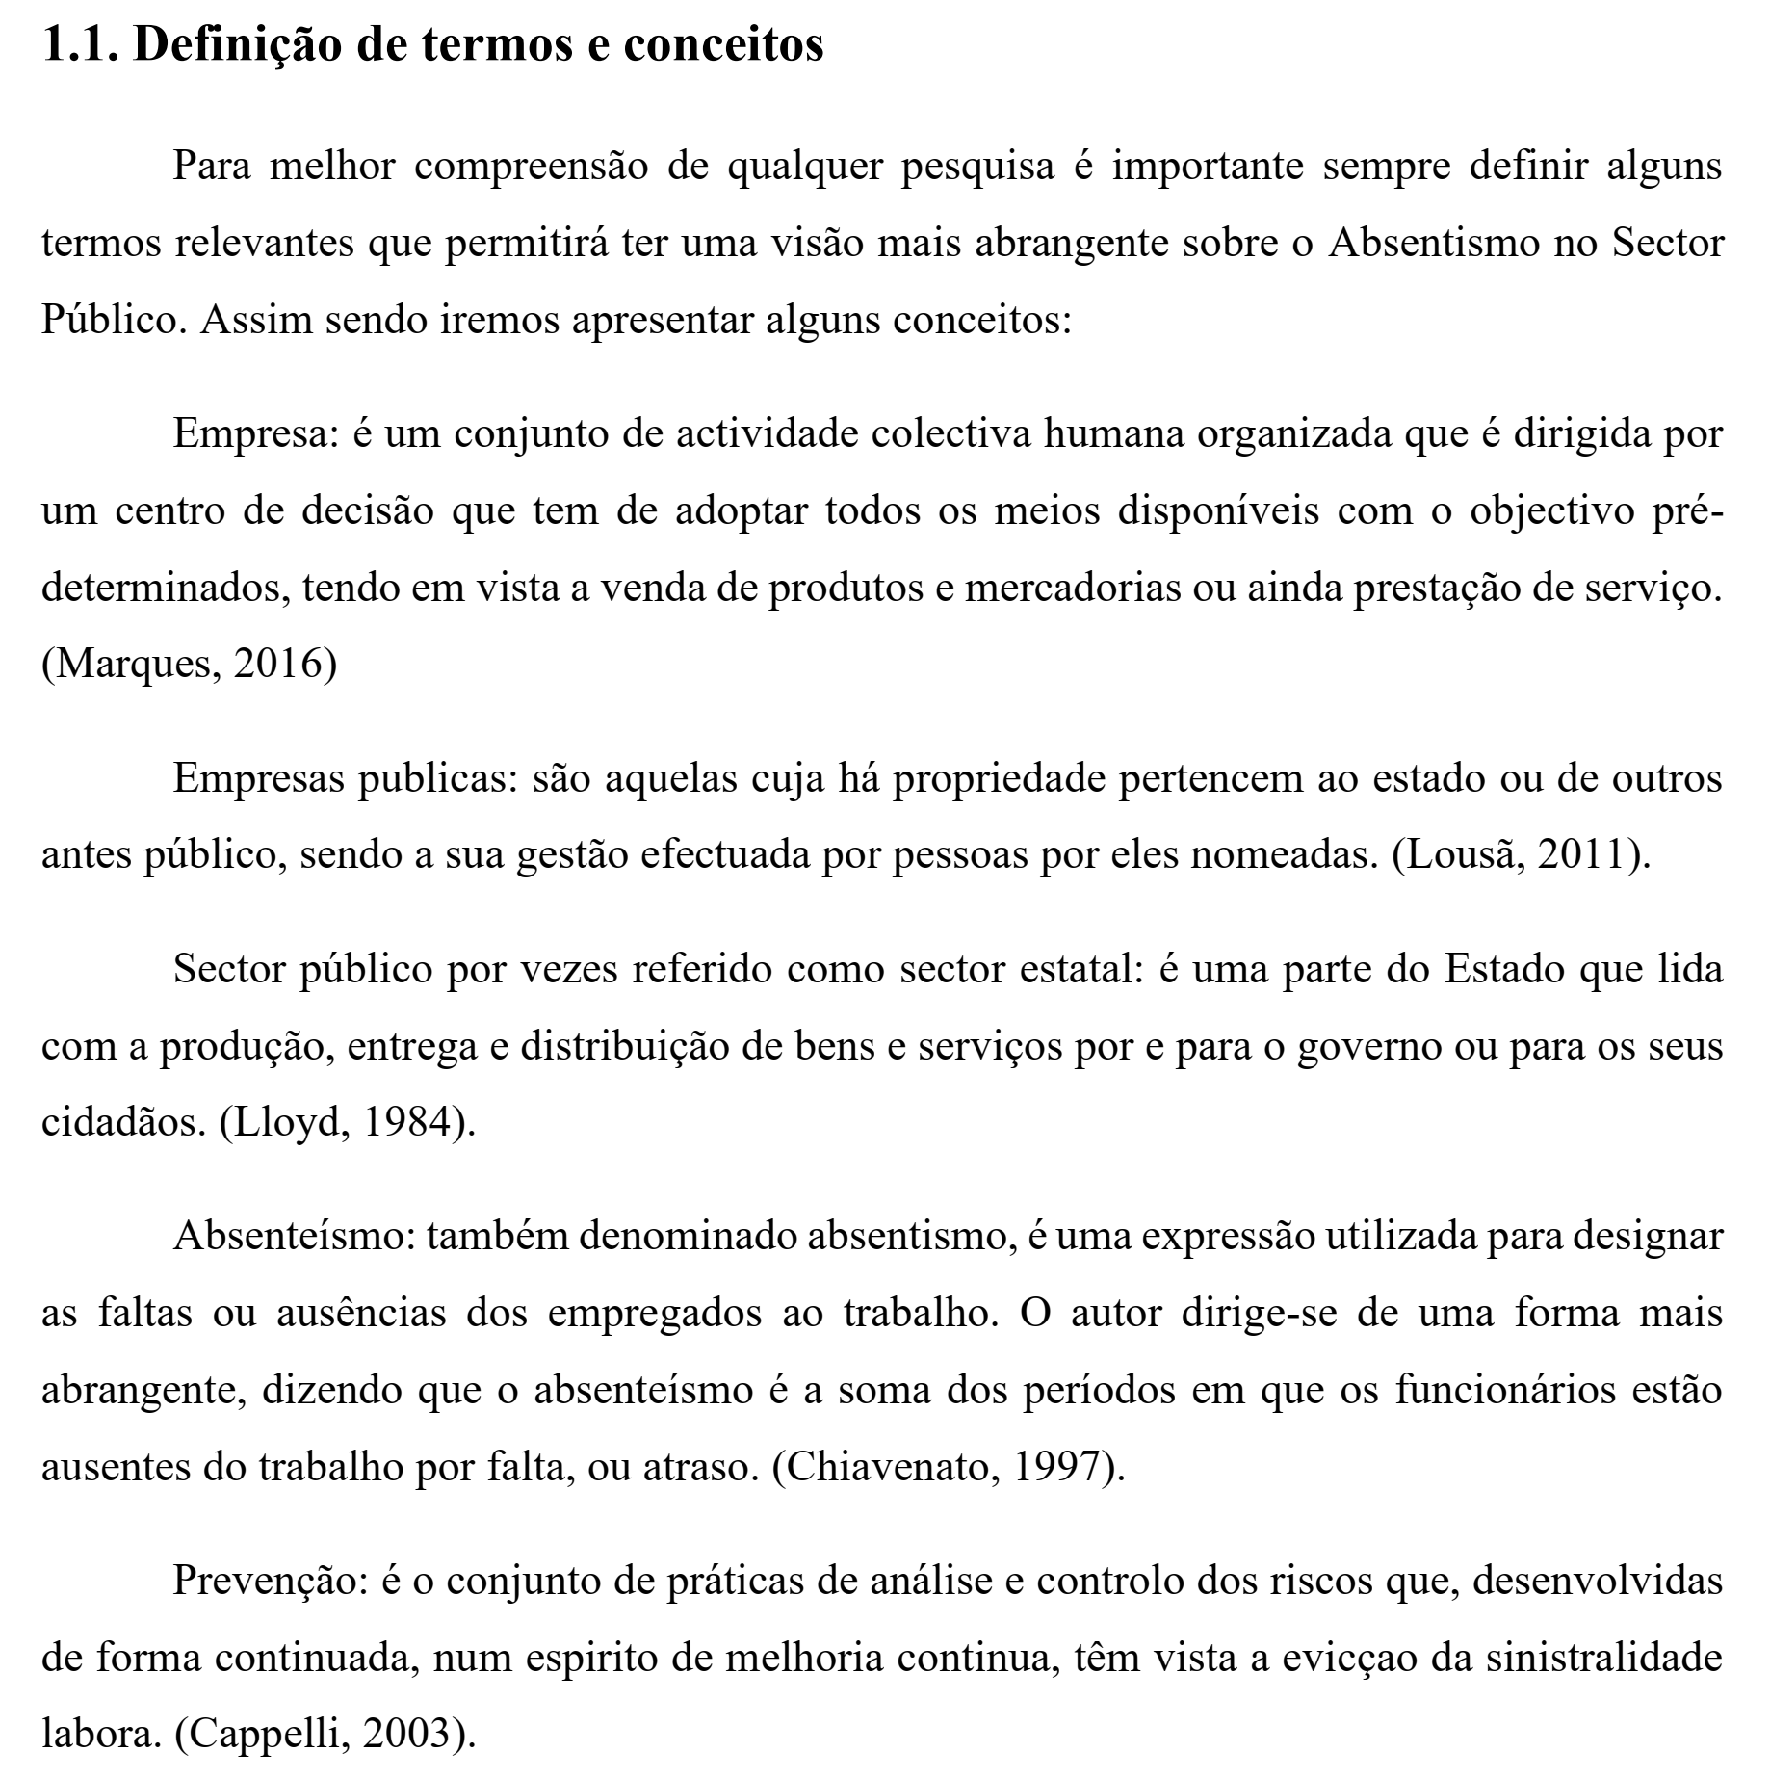
Capítulo I- Fundamentação Teórica

Slide 40
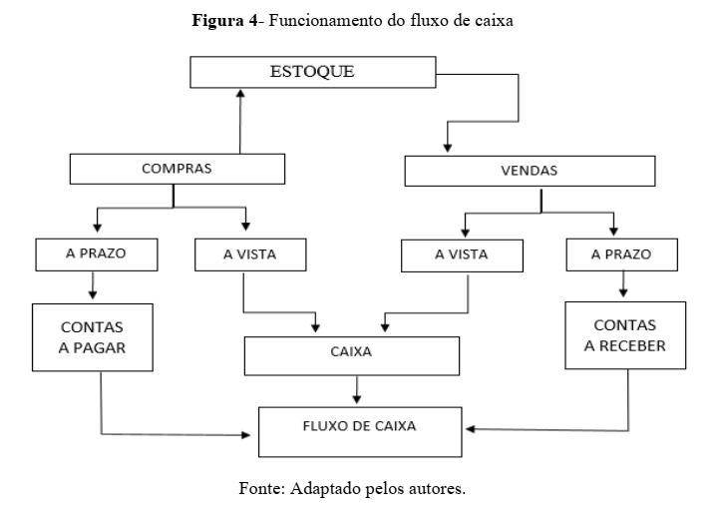
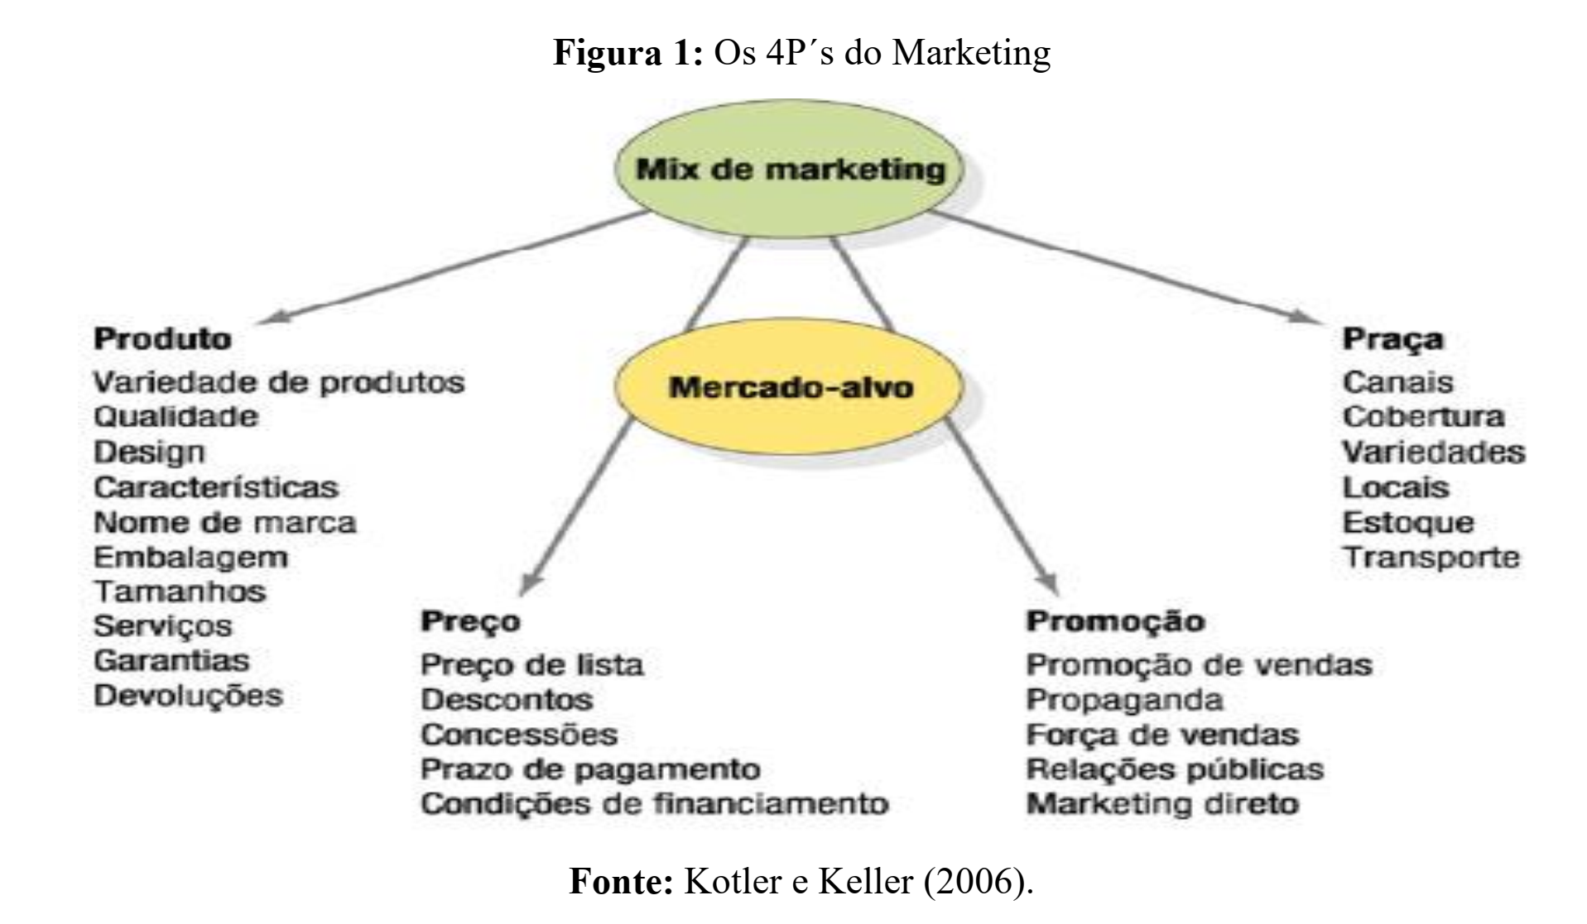
Forma de apresentar as figuras ou tabelas

Slide 41
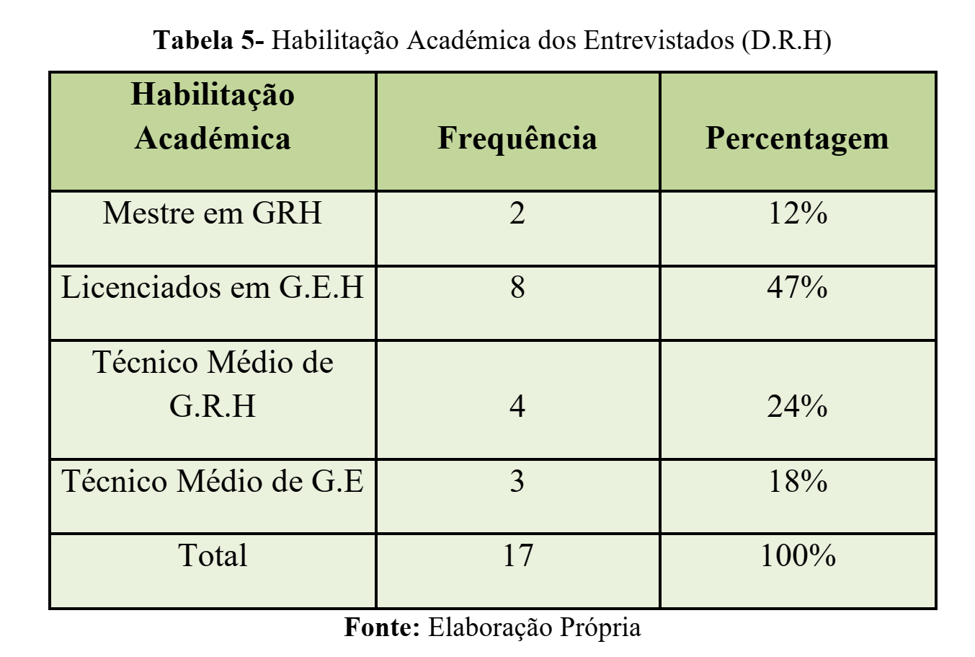
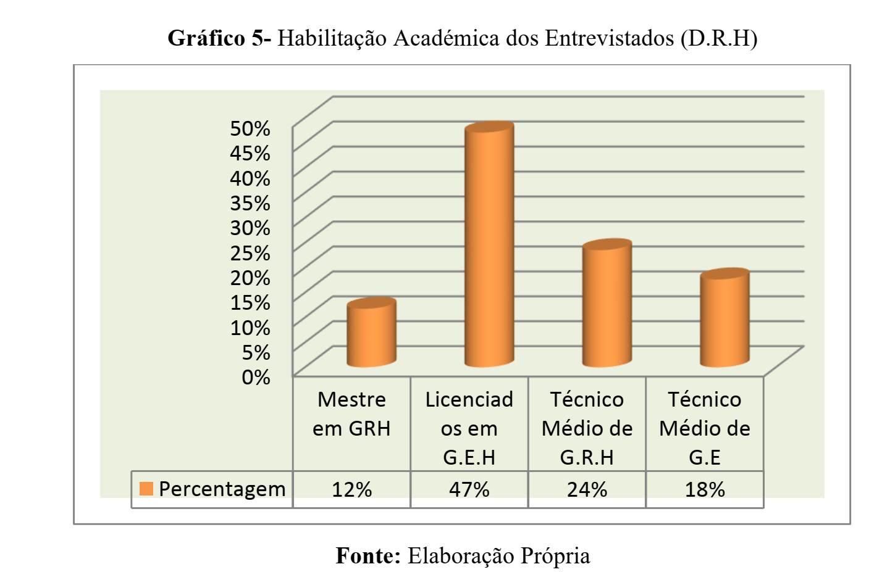
Forma de apresentar as figuras ou tabelas

Slide 42
O significado dos elementos textuais
Conclusão
Elemento obrigatório. Embora reúna um conjunto de conclusões, o título deve permanecer no singular – CONCLUSÃO – já que remete à seção e não a número de conclusões formuladas.
As conclusões devem ser apresentadas de maneira lógica, clara e concisa, fundamentadas nos resultados e na discussão abordada ao longo do desenvolvimento do trabalho (capítulos). O autor deve, ainda, retomar as propostas iniciais (apresentadas na Introdução) e reafirmar, de maneira sintética, a ideia principal e os pontos importantes do corpo do trabalho.

Slide 43
O significado dos elementos pós-textuais
Referências Elemento obrigatório. É o conjunto padronizado de elementos descritivos retirados de um documento, que permite sua identificação individual (relação de autores consultados ou citados, em ordem alfabética da palavra de ordem) - vide Normas da ABNT.
Glossário Elemento opcional. Consiste em uma lista em ordem alfabética de palavras ou expressões técnicas de uso restrito ou de sentido obscuro, utilizadas no texto, acompanhadas das respectivas definições.

Slide 44
O significado dos elementos pós-textuais
Apêndice Elemento opcional. Consiste em um texto ou documento elaborado pelo autor a fim de complementar sua argumentação, sem prejuízo da unidade nuclear do trabalho. Geralmente são questionários, entrevistas, fotos, que auxiliam na fundamentação da pesquisa.
Anexo Elemento opcional. Consiste em um texto ou documento não elaborado pelo autor, que serve de fundamentação, comprovação e ilustração. São geralmente documentos, projetos de leis, decretos, etc., cuja função é complementar o trabalho.
Índice (s)
Elemento obrigatório. Consiste na lista de palavras ou frases, ordenadas de acordo com determinado critério, que localiza e remete para as informações contidas no texto.

Slide 45
O significado dos elementos pós-textuais
* Paginação
Todas as folhas do trabalho, a partir da folha de rosto, devem ser contadas sequencialmente, mas não numeradas. A numeração é colocada, a partir da primeira folha da parte textual - INTRODUÇÃO, em algarismos arábicos, no canto superior direito da folha. Havendo apêndice e anexo, as suas folhas devem ser numeradas de maneira contínua e sua paginação deve dar seguimento à do texto principal.

Slide 46
Inicio da Pesquisa
Para o efeito, o projecto de pesquisa pretende responder a um vasto leque de questões:
O que se vai investigar? (Tema)
Por que investigar (Justificação)
Para que investigar? (Objectivos: Geral e Especifico)
Qual é o problema a resolver? (Problema de Pesquisa)
Respostas em forma de preposições? (Hipóteses)
Como será apresentada a pesquisa? (Estrutura da Pesquisa)
Como pesquisar? ( Metodologia)
Quando pesquisar? (Cronograma de actividades)
Quem vai investigar? (O sujeito da investigação)

Slide 47
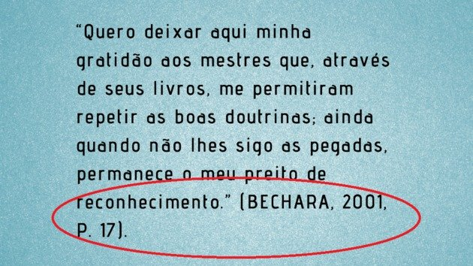
Citações (Norma ABNT - Associação Brasileira de Normas Técnicas)
Citação direta é aquela que transcreve parte de uma obra, com as palavras do autor. Quando usamos esse tipo de citação devemos colocar entre parênteses o sobrenome do autor, o ano da publicação da obra e o número da página (tudo separado por vírgulas).

Slide 48
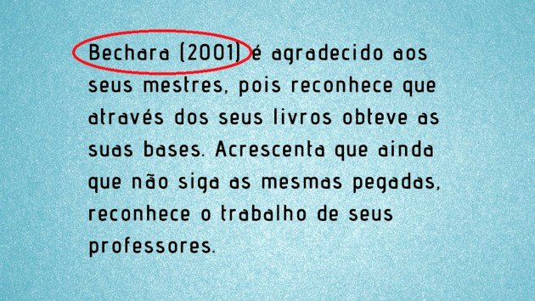
Citações (Norma ABNT)
Citação indireta: é aquela que se baseia em uma obra, com as nossas palavras. Neste caso, indicamos o sobrenome do autor e o ano da publicação da obra (o número da página é opcional).

Slide 49
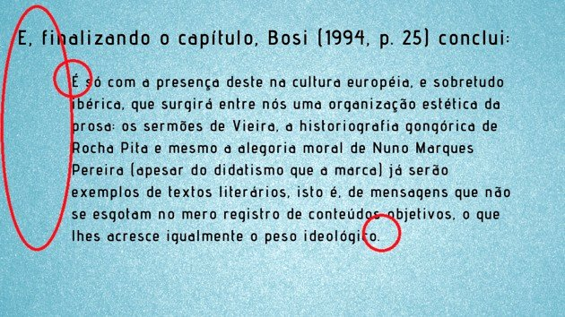
Citações (Norma ABNT)
Normas ABNT
Então, vamos às regras!
1. As citações diretas que tenham mais de três linhas devem ser colocadas sem aspas. Neste caso, a letra usada é menor que a do documento e deve estar num recuo de 4 cm da margem esquerda.

Slide 50
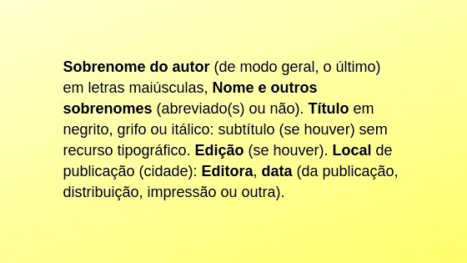
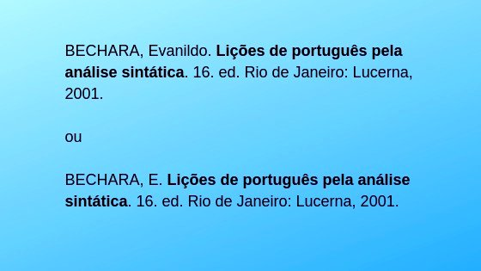
Referencias (Norma ABNT)
As referências ABNT (Associação Brasileira de Normas Técnicas) são as normas que devemos seguir para identificar um livro ou outra fonte que tenhamos usado para fazer a citação em um texto que escrevemos..

